Slide 1
Аритметичка средина

Slide 2
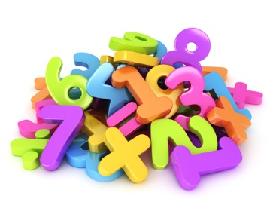
Ускоро ће доћи крај године школске године и вероватно се увек питате како то наставник закључује оцену?

Slide 3
1. Јана је из математике током школске године имала следеће оцене 5,5,5,4,4,4,5 и 5. Коју оцену ће наставница закључити Јани, ако је одличана оцена од 4,5?
Број Јаниних оцена је 8.
$$\frac{5+5+5+4+4+4+5+5}{8}=$$
$$\frac{37}{8}=4,625$$
$$4,625>4,5$$
Јани ће бити закључена 5 из математике.

Slide 4
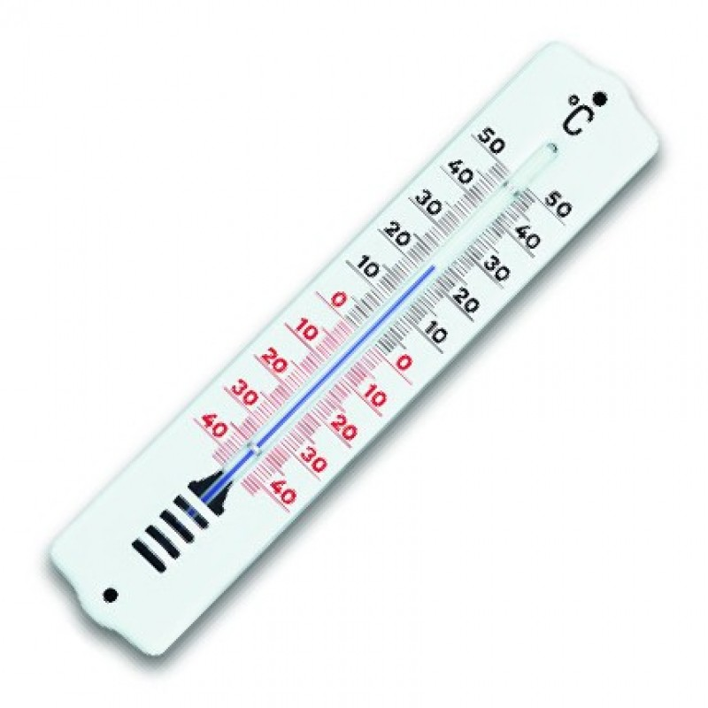
2.Једног фебруарског дана температура је била јако висока за тај месец у години. Тепература тог дана је мерена у 6, 12, 18 и 24 часа и измерене су следеће вредности $11℃,17℃,16℃ и 8℃.$ Која је била просечна температура тог дана?
$$\frac{11+17+16+8}{4}=$$
$$\frac{28+24}{4}=$$
$$\frac{52}{4}=13$$
Просечна температура тог фебруарског дана је била $13℃.$

Slide 5
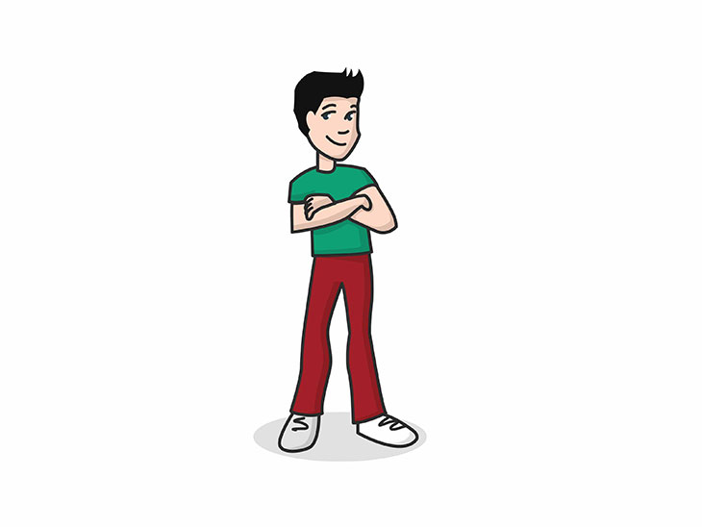
Научили смо :
Аритметичка средина скупа је количник збира чланова и броја чланова тог скупа.
Аритметичка средина за бројеве $a и b је \frac{a+b}{2}.$

Slide 6
3.У првој постави кошаркашке екипе играју Игор, Никола, Лука, Урош и Павле. Они су високи редом 205,197,186,190 и 192 центиметра. Колика је просечна висина играча прве поставе?
$$\frac{205+197+186+190+192}{5}=$$
$$\frac{402+568}{5}=$$
$$\frac{970}{5}=194 cm$$

Slide 7
Аритметичке средине(просечне вредности) су јако важне у економији, производњи и свакодневном животу.
Шта ће мени све ово ?
Наука која уз помоћ математике проучава просечне вредности и њихове примене назива се СТАТИСТИКА.

Slide 8
4.Одреди аритметичку средину бројева:
а) $\frac{2}{12},\frac{4}{12},\frac{7}{12} и \frac{11}{12}$
$$\left(\frac{2}{12}+\frac{4}{12}+\frac{7}{12}+ \frac{11}{12}\right):4=$$
$$\frac{24}{12}:4=$$
$$\frac{24}{12}∙\frac{1}{4}=\frac{1}{2}$$
б) $1,2 ;3,4 ;5,8 ;2,4 и 3,6$
$$\frac{1,2+3,4+5,8+2,4+ 3,6}{5}=$$
$$\frac{16,4}{5}=$$
$$=3,28$$

Slide 9
Хвала на пажњи
Марија Вукобрат
наставник математике
Коришћен материјал као приручник збирка Математископ

